Slide 1
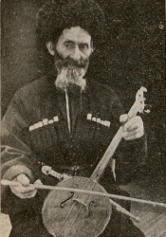

Slide 2

ФÆНДЫР

Slide 3
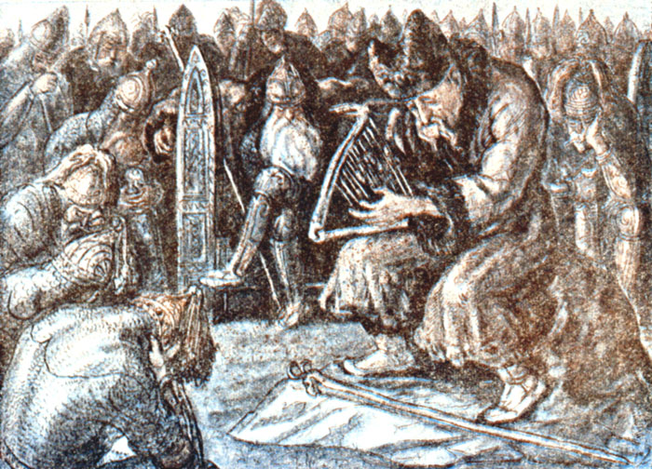
Сырдон Ныхасы

Slide 4
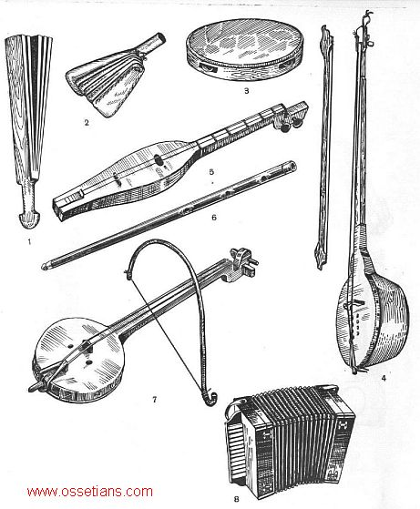
Ирон музыкалон инструменттæ
Дала фæндыр.
Хъисын фæндыр.
Ирон фæндыр,
Къæрцгæнæнтæ.
Уадындз.

Slide 5
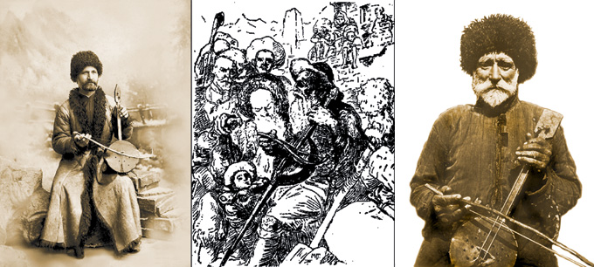
Кадæггæнджытæ

Slide 6
Ирон фæндыры тыххæй æмбисæндтæ
Ирон фæндыр- зæрдæйы уидаг.
-Ирон фæндыр-маст рохгæнæг.
-Ирон фæндыр- зæрдæйы сагъæсты айдæн.
-Ирон фæндыр-нæ культурæйы цырагъдар.
-Ирон фæндыр- зæрдæйы æвдадзы хос.

Slide 7
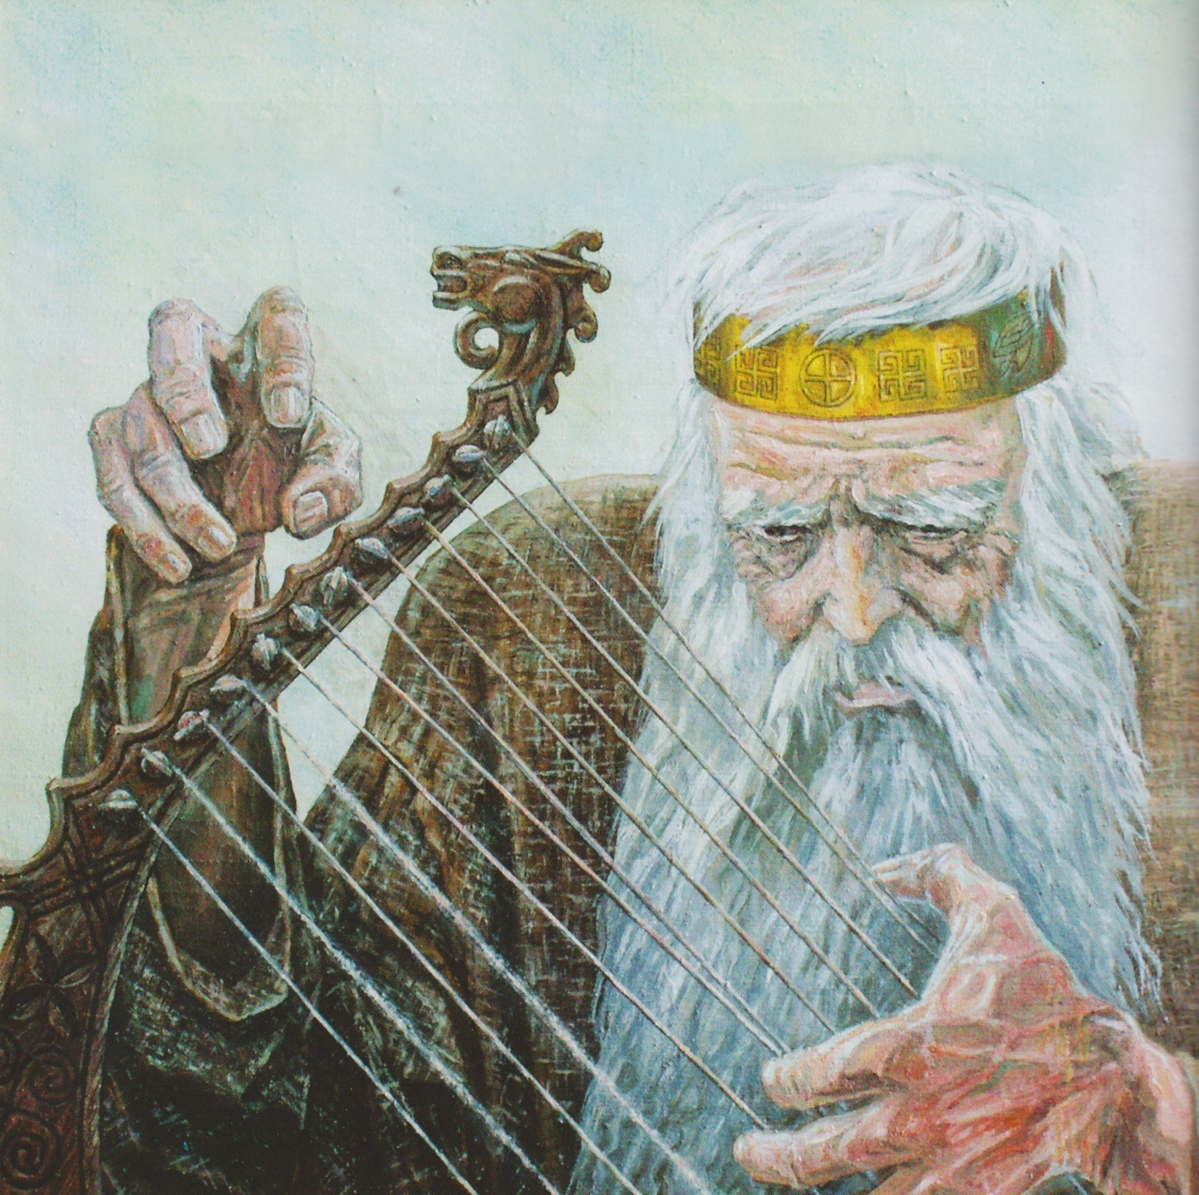
Ирон литературæйы урок 5-æм къласы
ТЕМÆ: «...Ацы уæззау тугкалæн бонты Кудзийы лæвар фæндыр иу хорз хæстоны бæрц ахады тохы быдыры...». Болататы Бечыр.
(Булкъаты Михалы уацау «Нæмыгдзæф фæныр»-мæ гæсгæ)
Нæртон фæндыр,дæ кад æмæ дæ намыс
Æнустæм цардамонд хæссæнт.
Дæу фæрцы базыртæ æрзайынц,
Ды дæ æвдадзы хос мæнæн…

Slide 8
НЫСАН.
1. Уацмыс тематикон æвзæрст ракæнын
2. Скъоладзаутæм рæзын кæнын уарзондзинад музыкæмæ, ирон фæндырмæ, нæ историмæ, лæгдзинадмæ.
3. Сывæллæтты æфтауын хи хъуыдытыл.

Slide 9
Урочы пълан
1. Сюжет.
2. Фæлгонцтæ.
3. Аивадон мадзæлттæ.
4. Дзургæ ныхасы рæзтыл бакусын

Slide 10

Фыдыбæстæйы Стыр хæст

Slide 11



Slide 12
Хæсты тыххæй æмбисæндтæ
Хæсты мард лæгæн йæ зарæг дардыл хъуысы
Хæсты фæнык не 'мбийы.
Адæм туг цы хæсты ныккалдтой, уым фидыдæн æнæ 'рцæугæ нæй.
Хъæбатыр хæстон быдыры рабæрæг вæййы.

Slide 13
Хæстон темæйыл уацмыстæ
Кочысаты Мухырбег «Фыдыбæстæ».
Бестауты Гиорги «Саби ма фенæд хæст».
Елехъоты Мурат «Фыстæг хæсты быдырæй»
Баситы Дзамболат «Адæмы маст» .
Саулохты Мухтар «Хæстон цуаны».

Slide 14
Терминтæ Дзырдуат
Нæмыгдзæф-раненый.
Ӕмбисонд Колгæ—зонт.
Пейзаж
Хъайтар Тыртына—белка.
Альпинист-хæхтæм схизæг
Монолог
Диалог Къада— ручей,мельница.

Slide 15
Къордты куысты хæслæвæрдтæ
1.Зæрдыл æрлæууын кæнын ,цы у диалог, ссарын диалогтæ тексты, аив кæсынмæ сæ цæттæ кæнын.
2. Ссарын мадзал Хъуырнайы «бæллæхы хъуыддагæй фервæзын кæнынмæ», йæ фæлварæн ын нæ аивгæйæ.

Slide 16
Уацмысы фæлгонцтæ.
Æвæрццæг
Æппæрццæг
Бечыр
Хæстæндзарджытæ
Дзамболат
Кудзи
Гыцци
Скворцов

Slide 17
Аивадон мадзæлттæ
Диалогтæ æмæ монологтæ. Диалог гыцциимæ Монолог (Дзамболаты мидхъуыдытæ).
Юмор: В. Чкалов дæ хæдтæхæг сæрфынмæ дæр нæ бауагътаид.
Бæдæйнаг Хъуырна, мæнæй дын иу къусы дзаг æхсыр;
«парашютист» æнæбæллæх æрбадт; дыууæ колгæимæ рагæпп кодта хæдзары сæрæй..., йæ тъæпп зæххыл фæцыдис.
Арфæтæ. Цард дын фæуæд мæ уд; .циндзинæдтæ дыл цæуæд; дæ цæрæнбон бирæ уæд; уæ рынтæ ахæрон

Slide 18
Бечыры характеристикæ
Бечыр
Миниуджытæ:
Ныфсджын , тæппуд, хъомыл,
хылуарзаг, æвзонг, скъола-
дзау, хъæбатыр, зæрдæхæлар,
хиуарзон, æгъдауджын,
æгад, кадагур, зивæггæнаг,
куыстуарзон,
хистæр-кæстæр зонæг,
хъайтар…

Slide 19
Бечыр фæзминаг кæй хуыдта
Гаврош
(фр. Gavroche)
Валерий Чкалов
Персонаж романа Виктора Гюго «Отверженные», жизнерадостный, дерзкий на язык, пронырливый и одновременно храбрый и отзывчивый парижский бездомный сорванец, погибший на баррикаде в ходе событий парижских беспорядков в июне 1832 года. Жил в скульптуре слона (точнее, лишь в заготовке для скульптуры), расположенной на площади Бастилии.
ГЕРОЙ Советского Союза летчик Валерий Чкалов был кумиром( фæзминаг) миллионов мальчишек Советского Союза. А 65 лет назад, после перелета в Америку, Чкалова назвали одним из самых знаменитых людей мира. Любовь к нему вышестоящих не знала границ. Его избрали депутатом Верховного совета, подарили личный самолет, сама Марлен Дитрих брала у него автограф. Для Валерия Чкалова 1937 год стал самым счастливым в его жизни. В декабре 1938 г. летчик-легенда погиб при невыясненных обстоятельствах.

Slide 20
Уацмысы дыууæ сæйраг ныхмæвæрд фæзынды
ХÆСТ —
ФÆНДЫР —
МÆЛÆТХÆССÆГ
ÆВДАДЗЫ ХОС, УДДЗÆБÆХГÆНÆГ

Slide 21
Уацмысы темæ, идейæ.
Темæ у Фыдыбæстæйы Стыр хæст, Бечыр фронтмæ куыд ацыд æмæ куыд фæмард.
Идейæ у, хæст кæй у æвирхъау: макуыуал уæд хæст.

Slide 22
Хатдзæгтæ
«Хъæбатыртæ нæ мæлынц.
Уыдон хъуамæ цæрой æмæ цæрынц адæмы зæрдæты.
Уыдоны цард фæзмгæйæ, хъуамæ цæрой фæсивæд».
Хуыдæлты Темырсолтан

Slide 23
Хатдзæгтæ
Мадæлты фæдзæхст-
Макуы уал уæд хæст!
Уадз æмæ æрыгон фæлтæр
Ма базоной хæсты цæхæр!

Slide 24
СИНКВЕЙН .
Французаг дзырд, куыд технологи фæзынд Америчы. У фондз рæнхъæй фыст æмдзæвгæ
1. Зæгъут ма мын иу дзырдæй нæ урочы темæ, цæуыл дзырдтам абон-номдар. (фæндыр)
2. 2миногоны, темæйы миниуджытæ, æууæлтæ æвдисæг (хæстæфхæрд, мæлæтдзаг цæф )
3. 3 мивдисæджы-æвдисынц темæимæ баст архайд (цæгъды,зæрдæтæ агайы, хорз хæстоны бæрц ахады)
4. Темæйы сæйраг хъуыдымæ дæхи цæстæнгас æвдисæг иу хъуы- дыйад, кæнæ æмбисонд. (ирон фæндыр- зæрдæйы æвдадзы хос).
5. Иу дзырд-резюме, темæйы синоним (дзæбæхгæнæг)

Slide 25
Рефлекси:
Нæ урочы нысан цавæр уыдис?
-Сæххæст æй кодтам?
-Зæгъут уæ хъуыдытæ.Дзуапп дæтгæйæ пайда кæнут хъуыдыйæдтæй:
-Æз урокæй мæхицæн райстон…
-Урок мæ зæрдæмæ фæцыд уымæн æмæ…
-Урок мæм цымыдисаг фæкаст уымæн æмæ…
-Æз бамбæрстон…
-Æз ахъуыды кодтон…

Slide 26
Хæдзармæ куыст
Ныффыссын фыстæг Бечырмæ.
Бузныг!

